Slide 1


Manual para o uso do balcão de atendimento

Slide 2


O Balcão de atendimento é uma ferramenta do time de Growth Ops que centraliza e facilita a comunicação de demandas em um só lugar

Slide 3

Processo para abertura do Chamado

Slide 4
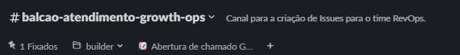
Processo de abertura de chamado
Para Abrir um novo basta estar dentro do canal #balcao-atendimento-growth-ops
Passo 1) - Clicar em Abertura de chamado Growth ops

Slide 5
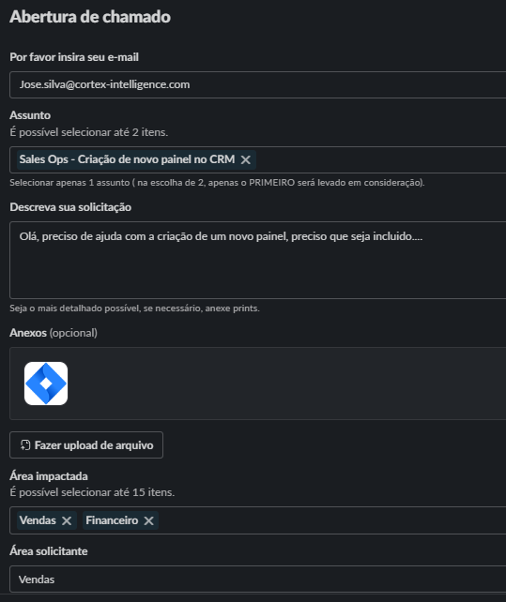
Processo de abertura de chamado
Passo 2) - Preencher o formulário - Segue um exemplo de como preencher corretamente
Alguns detalhes:
Verificar se seu e-mail está preenchido corretamente.
Assunto será considerado apenas 1, caso 2 sejam escolhidos, somente o 1º será considerado.
Colocar o máximo de informações na descrição.
Sempre que necessário adicione tabelas,
imagens ou documentos que ajudem na resolução do chamado.

Slide 6
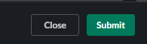
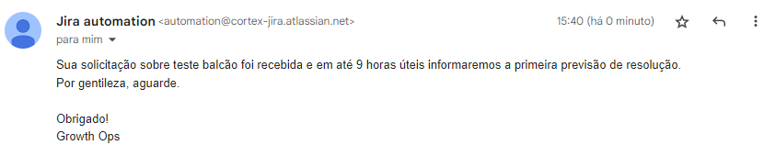
Processo de abertura de chamado
Passo 3) - Clicar em Submit
Com isso o seu chamado foi criado e enviado para o time de GrowthOps para ser analisado!
Após o envio do chamado o time de Ops analisará o problema e dentro de 9H úteis estaremos dando um retorno sobre primeira previsão de resolução.

Slide 7
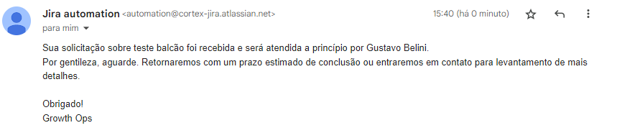
Processo de abertura de chamado
Próximos passos
Assim que possível nosso time entrará em contato para entender melhor as necessidades e detalhes do chamado.
Sempre que o status do chamado for atualizado será enviado um e-mail com informações base e com quem está sendo visto o problema.

Slide 8

Lembrar de colocar o máximo de informações nas descrições dos chamados e manter o Slack como canal de comunicação.

Slide 9
Processo para atendimento e funcionalidades

Slide 10
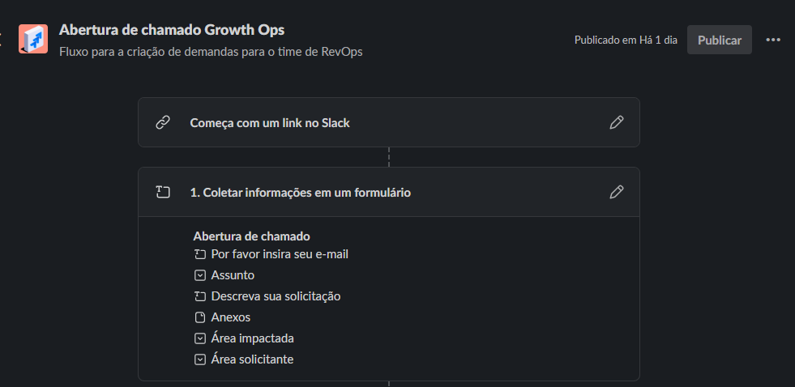
Configuração do forms
Foi usado o fluxo de trabalho do Slack para criar o forms
Esse Fluxo de trabalho pode ser enviado para qualquer pessoa ou canal dentro do Slack
O Fluxo realiza sozinho a inserção dos dados preenchidos na planilha de atendimento
Segue o link - Abertura de chamado Growth Ops

Slide 11
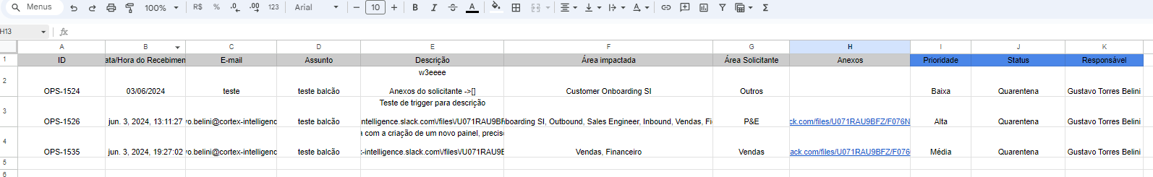
Processo para atendimento
Onde vai a informação?
Quando é aberto um novo chamado todas as informações que foram colocadas serão enviadas para uma planilha que contém todo os dados de todos os chamados que foram abertos
Essa planilha não precisa de nenhuma alteração ou necessidade de atualização, tudo está sendo feito de forma automática por meio de um Script
Para acesso a essa planilha segue o link:
https://docs.google.com/spreadsheets/d/1wS-yTFow5FUiHJaXewKW-mLMpnDAic_Zqo7kymN8qUc/edit?usp=sharing

Slide 12
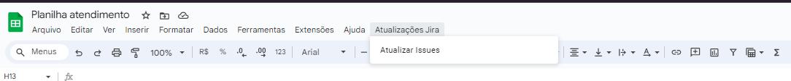
Processo para atendimento
Como funciona a automação?
O código foi feito pelo google Script, o qual proporciona uma ótima integração entre os sistemas google, a automação é executada a cada 5 minutos e tem como função criar uma Issue no Jira para tudo que estiver com status de Incluir.
Além de criar uma nova Issue, o código irá sempre atualizar a planilha quando executar, ou seja, as alterações feitas no Jira irão automaticamente para planilha.
Caso seja necessário rodar o código de forma manual podemos fazer isso pela planilha de atendimento, segue a instrução:

Slide 13
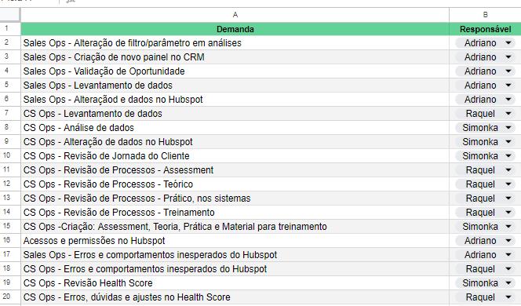
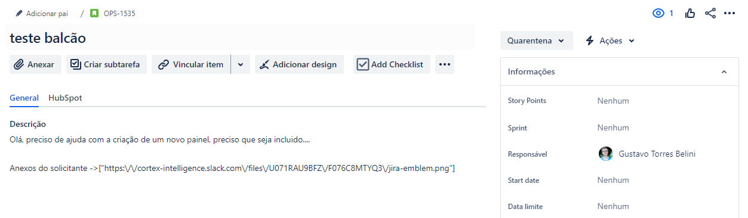
Processo para atendimento
Criação da Issue no Jira e SLA
Quando é criada uma nova issue no Jira a automação irá sempre atribuir o Status como Quarentena e prioridade como média, mas o responsável será referente a planilha de SLA
Sempre será atribuído por padrão a pessoa responsável pela demanda.
Caso houver uma alteração do responsável no Jira, o código também estará atualizando a planilha de atendimento.
Link planilha SLA: https://docs.google.com/spreadsheets/d/1iULsL_pB-BAJHOPuUdK4mU7oeTSqsN8bZY_noMyefzY/edit?usp=sharing

Slide 14
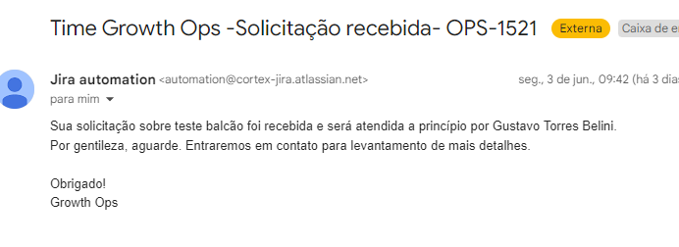
Processo para atendimento
Automação de envio de mensagem para o solicitante
Um ponto muito importante é informar a pessoa da criação do chamado, o status e andamento do problema, dentro do Jira foi adicionado o campo de Growth Ops Service Desk, que está destinado somente aos chamados, nele contém o e-mail da pessoa que solicitou a demanda. Com isso podemos enviar mensagens personalizadas para a pessoa que abriu o chamado.
Automação para Status:
Issue criada: Avisa que foi criada a Issue, contém ID da Issue e o responsável.
Desenvolvimento: Informa que o problema está sendo visto, contém ID da Issue e o responsável.
Validação: Problema já está em validação e contato deve ser feito em 9 Horas úteis, contém ID da Issue e o responsável.
Concluído: Resolvido o problema, contém ID da Issue.
Backlog: Chamado arquivado, solicitado para que seja entrado em contato, contém ID da issue.
Cancelado: Chamado não pode ser atendido, contém ID da issue e o responsável.
Segue um exemplo

Slide 15
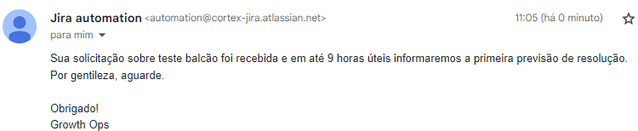
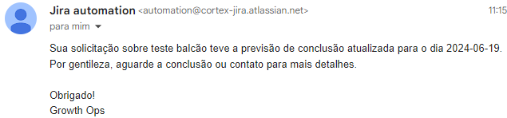
Processo para atendimento
Data prevista de conclusão - para o solicitante
Além do aviso sobre o status temos o aviso sobre a data prevista para a conclusão do chamado.
Esse aviso é separado em 2 etapas:
1º Aviso padrão de primeira previsão
2º Aviso por cada atualização do campo de data
Esse aviso é referente ao campo de Data Previsão Service Desk, que somente deve ser preenchido quando existir uma estimativa do tempo de conclusão.

Slide 16
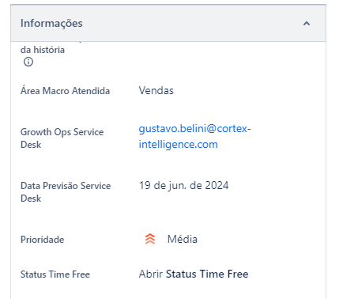
Processo para atendimento
Campo de data
Segue em sequência o campo que deve ser preenchido com a data a qual foi prevista para a finalização do chamado
A mensagem sobre essa atualização na data de entrega é totalmente automática e somente precisamos preencher o campo.
É esperado que em até 9H úteis uma estimativa tenha sido preenchida, para assim o solicitante poder ficar informado.
Também foi criados avisos para quem está atendendo o chamado.

Slide 17
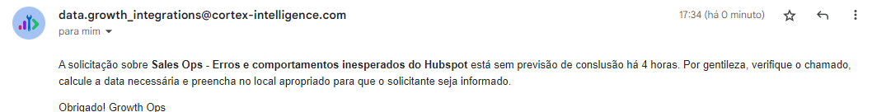
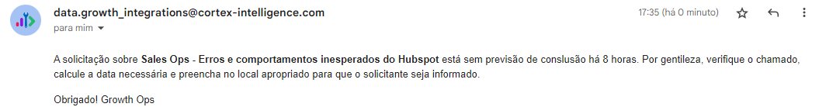
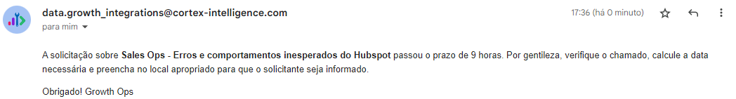
Processo para atendimento
4H - Após a abertura
8H - Após a abertura
Fora do prazo de abertura
Avisos que serão enviados aos responsáveis dos chamados - Previsão de conclusão

Slide 18
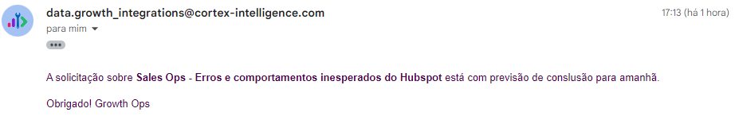
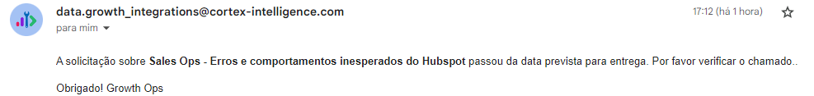
Processo para atendimento
Avisos que serão enviados aos responsáveis dos chamados - Chegando na data passada para o solicitante
Quando a data estimada para a conclusão do chamado está chegando também é enviado avisos, sendo eles 1 dia antes, no dia e após a data.
Por exemplo, com uma data prevista para o dia 27/06/2024, será enviado no dia 26/06/2024 um aviso que está chegando a data prevista de conclusão.
No do dia 27 será avisado que a data prevista já chegou.
No dia 28 será informado que o prazo estipulado já foi ultrapassado.

Slide 19
Como encontrar os chamados abertos

Slide 20
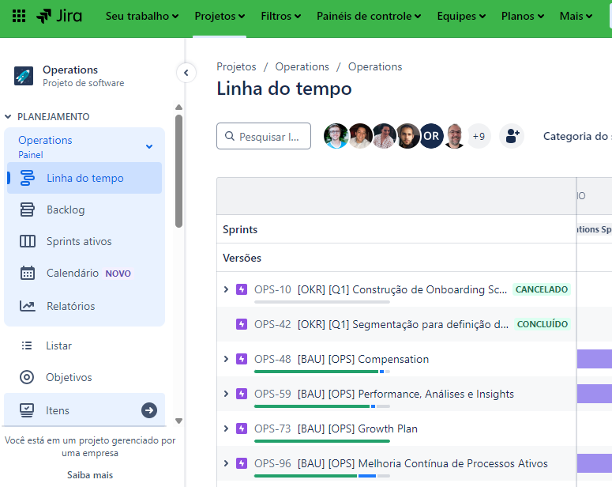
Como encontrar os chamados abertos
Etapas:
Quando é aberto um novo chamado, ele vai estar atribuído para a pessoa responsável, mas ainda não vai estar dentro da Sprint.
Para encontrar o chamado basta pesquisar pelo status de quarentena, que é o status padrão de quando se abre um chamado.
1º Acessar a aba de itens

Slide 21
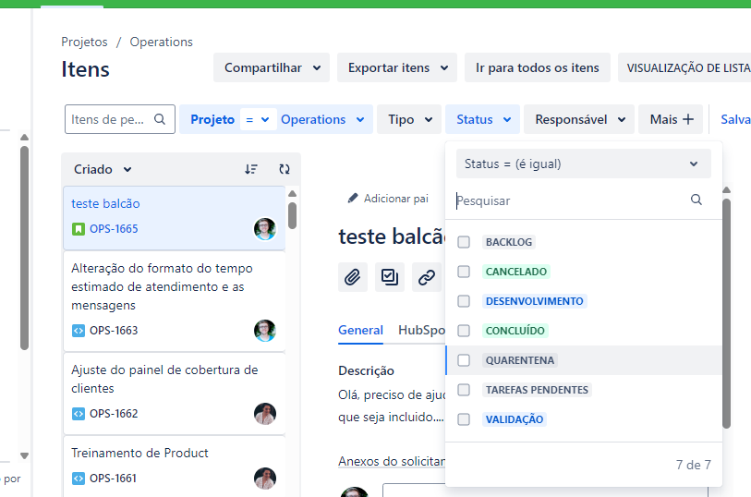
Como encontrar os chamados abertos
Etapas:
Com isso podemos ver todos os itens criados e que estão atribuídos com o status de quarentena
2º Aplicar o filtro de Quarentena

Slide 22
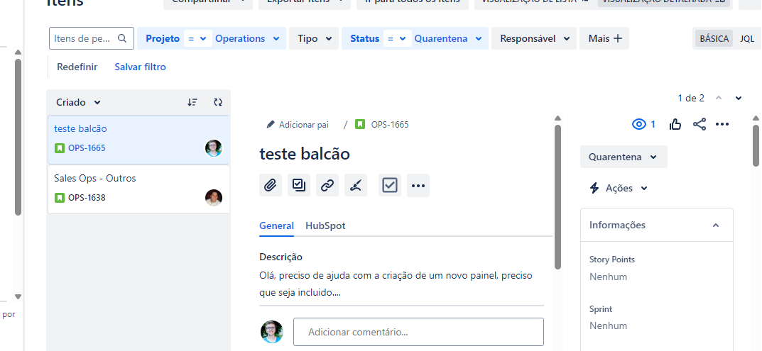
Como encontrar os chamados abertos
Etapas:
Neste momento é possível analisar e ver se existem chamados abertos e que ainda não foram retirados de quarentena.
Outra possibilidade, é mover agora esse item para backlog ou até mesmo para a sprint mais atual daquele momento.

Slide 23
Importante é sempre manter o canal de comunicação focalizado no Slack, para as repostas dos chamados.

Slide 24
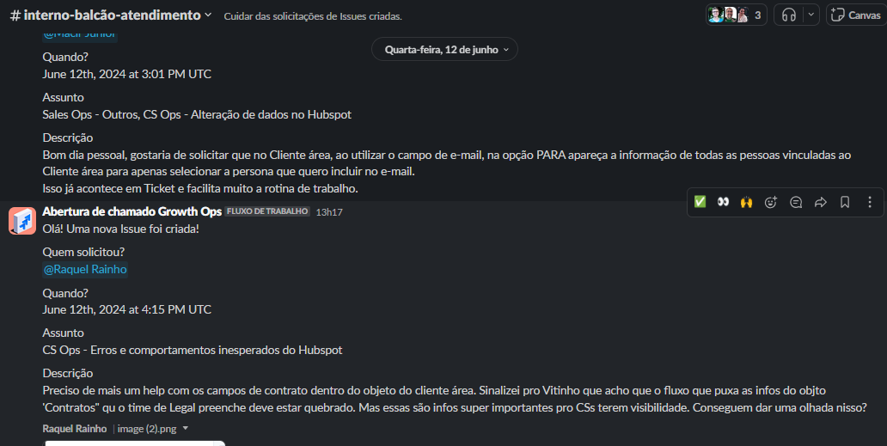
Acompanhamento dos chamados
Para o melhor acompanhamento dos chamados que vão sendo abertos foi criado o canal no Slack #interno-balcão-atendimento
https://join.slack.com/share/enQtNzI5NzgzMTQ1NzA2MC1lNGE4MzY2Zjg0ZmQ3OWI4MDBiYTRlZGNjOWNkZWZkODA2MmZmYzAxMTJhZWY3OTBiZWE4MGY5NWMxMTZhMzhm

Slide 25
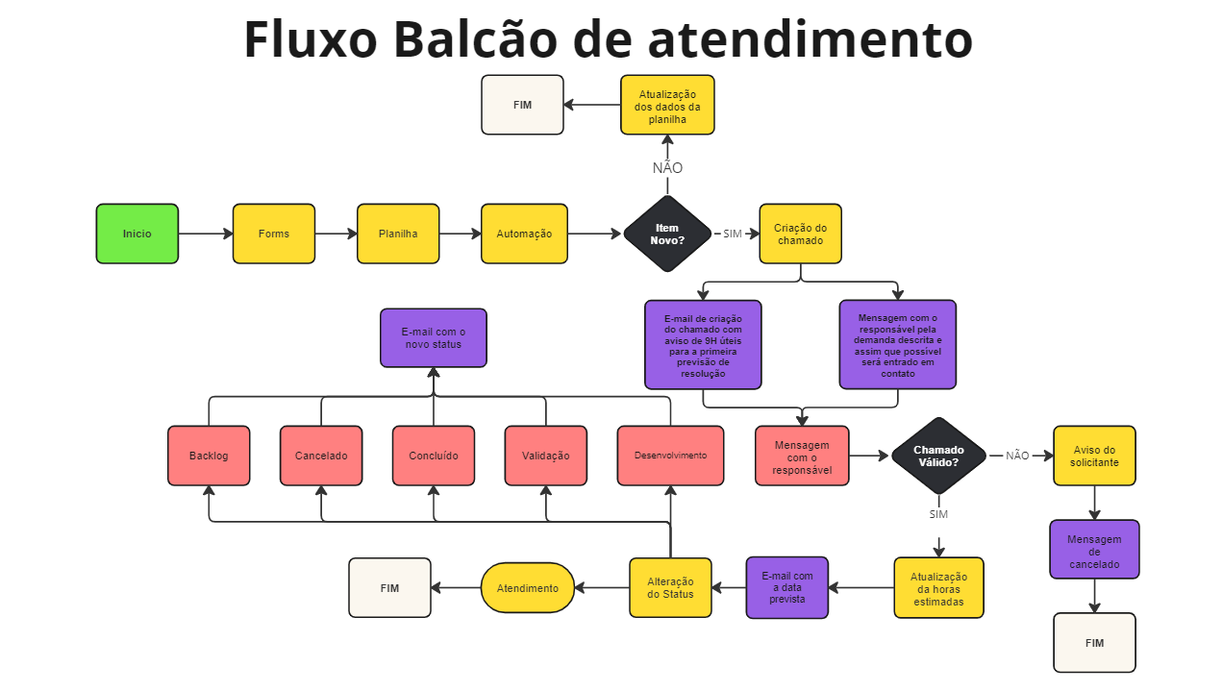

Slide 26

Obrigado!

